Slide 1

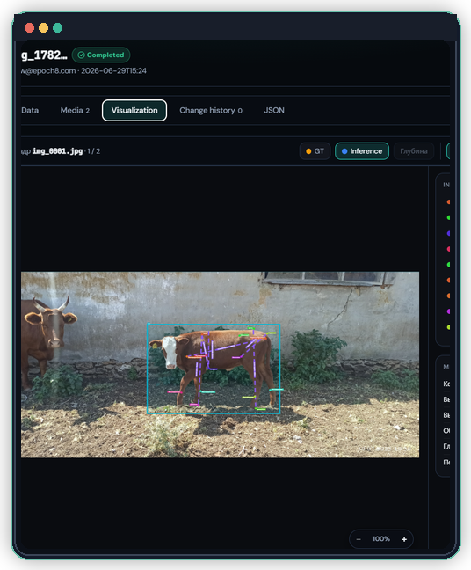
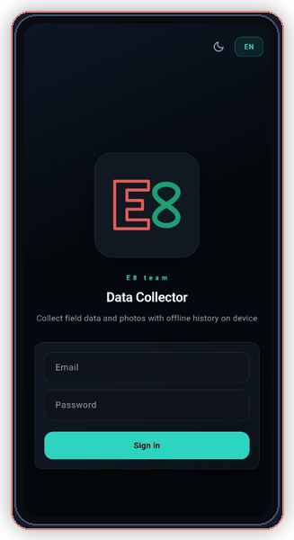
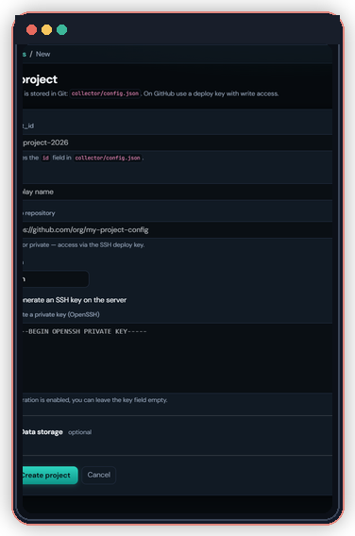
Передача сопровождения системы
Программа обучения для full-stack и ML-инженера
Съёмка в поле
Визуализация инференса
Конфигурация проекта
Korovas · data-collector · datapipe
480 ч · 15 недель · 2 роли
Epoch8 · обучение Korovas
01/07

Slide 2
Из чего состоит система
И почему обучение строится вокруг пути одного пакета
data-collector
datapipe
слой Korovas
мобильная съёмка, загрузка пакетов, админка, визуализация
пайплайны обработки, CVAT, инференс, метрики
бонитировка КРС, правила съёмки, экспертная оценка
01
02
03
04
05
Съёмка
Загрузка
Пайплайн
Просмотр
Протокол
приложение
пакет
datapipe
визуализация и измерения
Монолит и внешние сервисы
Epoch8 · обучение Korovas
02/07

Slide 3
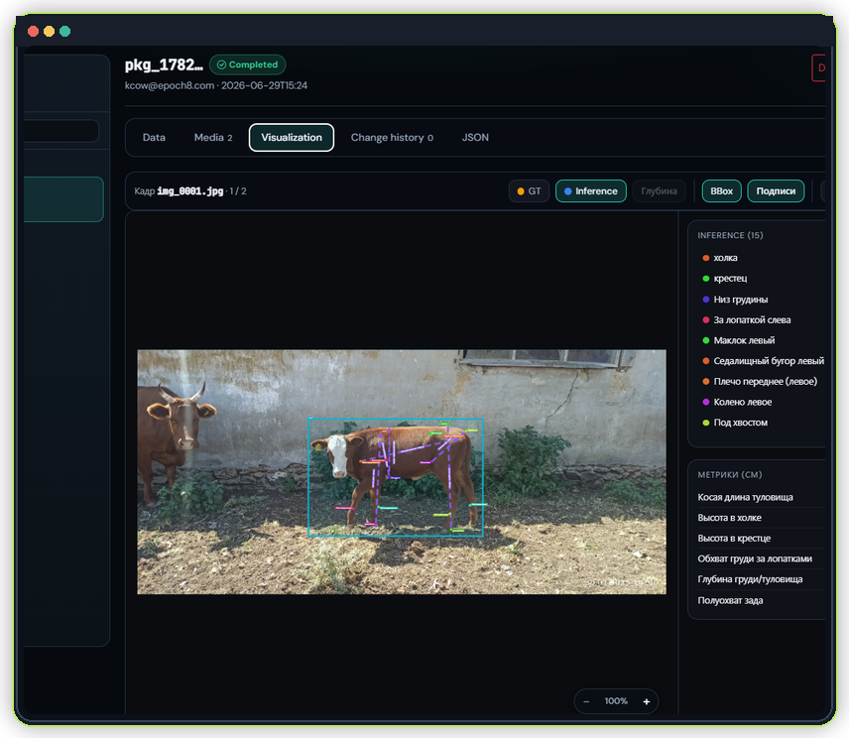
Финальный результат
Что должна уметь команда после 15 недель
01
Провести пакет end-to-end
От съёмки коровы до визуализации инференса в админке.
02
Диагностировать сбой
Загрузка, хранилище, datapipe, CVAT, пустая визуализация.
03
Оценить качество ML
Сравнить модель, GT и экспертную оценку по метрикам.
04
Перенести подход
Повторить сценарий на смежной предметной области, например баранах.
Визуализация инференса
Epoch8 · обучение Korovas
03/07

Slide 4
15 недель как три этапа
Внутри остаются 8 блоков roadmap, но маршрут для запуска проще
I
II
III
Войти в систему
Разойтись по ролям
Принять сопровождение
нед. 1–4
нед. 5–7
нед. 8–15
Предметная область, инженерная база, архитектура, первый E2E на стенде.
Full-stack работает с загрузкой и визуализацией, ML — с пайплайном, CVAT и метриками.
Инциденты, production-практика, аттестация, перенос на новую предметку.
Epoch8 · обучение Korovas
04/07

Slide 5
Способы передачи знаний
За счёт чего команда погружается в проект и учится сопровождать систему
01
Короткие видео
02
Семинары
03
Практические задания
дают контекст и вводный разбор
показываем рабочий процесс на стенде
участник повторяет сценарий на своих руках
04
Разборы инцидентов
05
Шаблоны и инструкции
06
Ревью результата
учимся находить причину сбоя по логам и данным
чек-листы, runbook, структура техотчёта
обратная связь и приёмка выполненного задания
Форматы чередуются: сначала короткое объяснение, затем демонстрация, практика и проверка результата.
Epoch8 · обучение Korovas
05/07

Slide 6
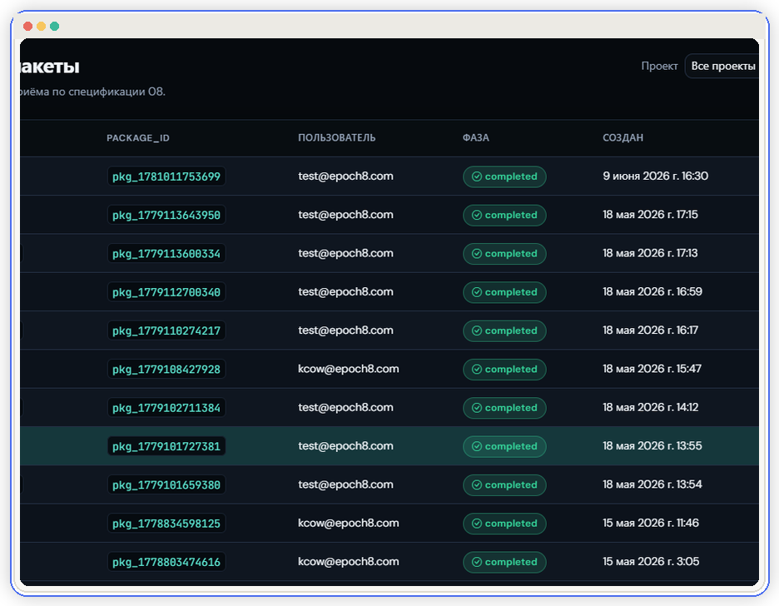
Практическая база и специфика
Готовим демо-примеры, локальные стенды и поломанные кейсы
korovas-datapipe
формирование выборок, оценка метрик, анализ ошибок и работа с пайплайнами
korovas-datacollector
мобильное приложение, админка, загрузка пакетов и связь с datapipe
korovas-broken
набор намеренно сломанных кейсов: загрузка, datapipe, визуализация, хранилище
локальные стенды
шаблоны конфигураций для локального развёртывания БД, S3 и других сервисов
Список пакетов
Epoch8 · обучение Korovas
06/07

Slide 7
Финальный roadmap подготовки
01
Собрать учебные данные
korovas-training, korovas-broken, примеры для CVAT и инференса
02
Подготовить конфигурации
шаблоны для локального развёртывания БД, S3, data-collector и datapipe
03
Подготовить материалы
микровидео, инструкции, чек-листы, шаблоны техотчётов
04
Описать практикумы
E2E, загрузка, визуализация, пайплайн, CVAT, метрики, инциденты
05
Подготовить задания по ролям
full-stack и ML-инженер, критерии ревью и приёмки
06
Подготовить документацию
подробная документация data-collector и datapipe как фреймворков
Epoch8 · обучение Korovas
07/07

